Slide 1

循环结构
常州市新北区新桥实验小学 黄菲

Slide 2
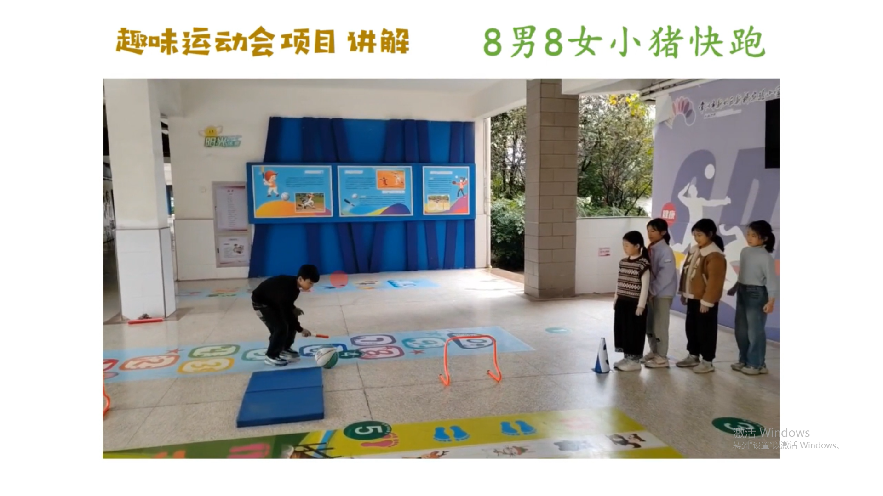
3个讲解视频播放完后，有没有停止播放？
它在滚动播放，循环播放。
你能列举出生活中的循环的例子吗？

Slide 3
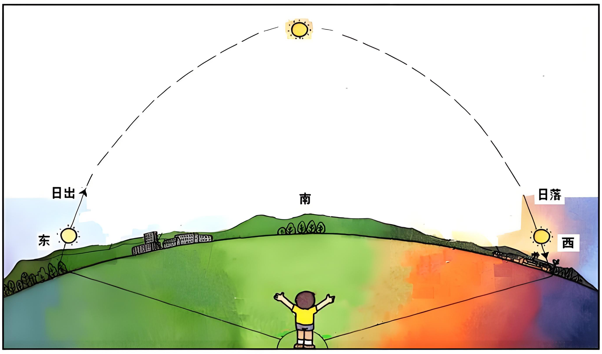

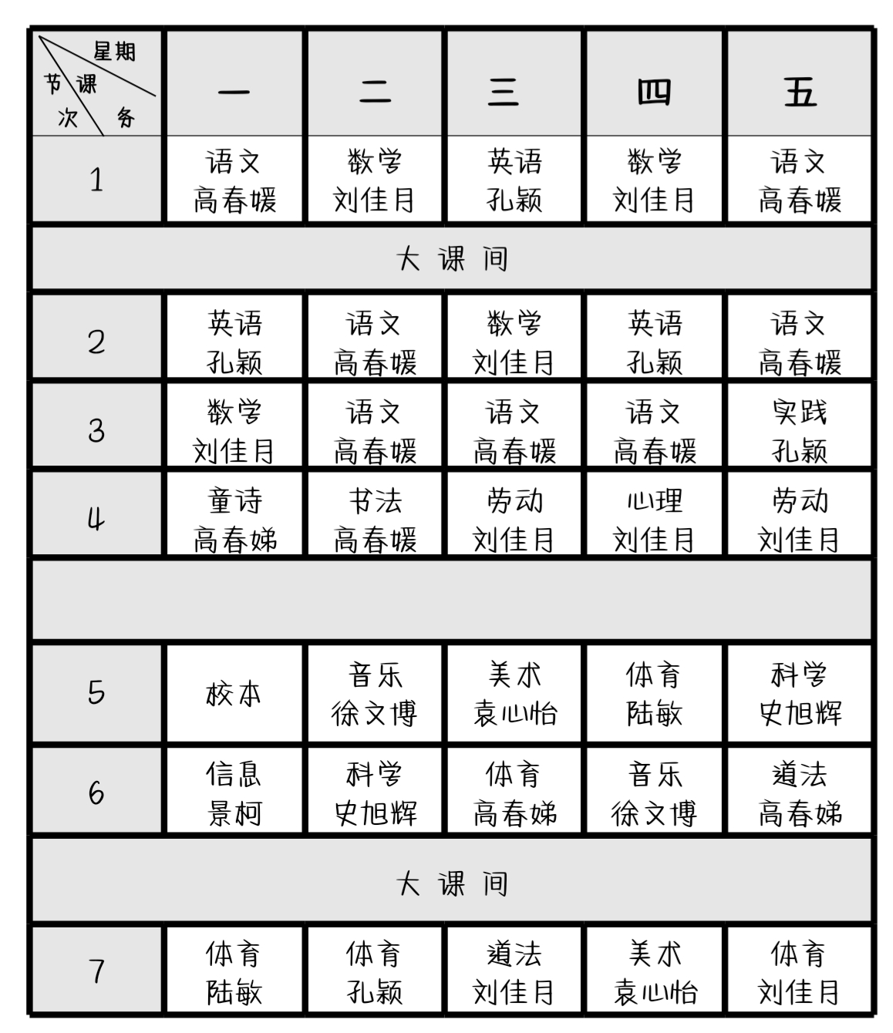

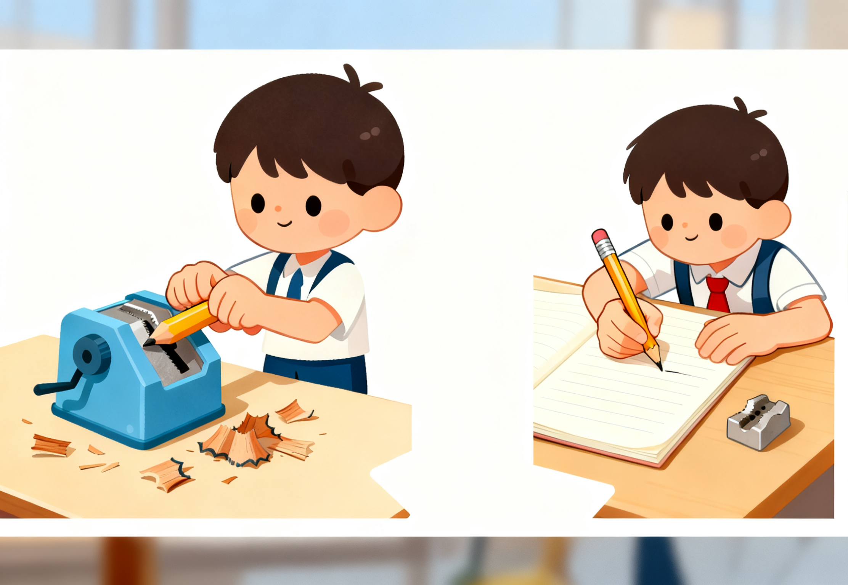
生活中的循环结构

Slide 4

PPT之所以可以循环播放讲解视频，是因为人们依据算法编写的程序控制计算机完成了这一操作。在该算法中，使用了循环结构。

Slide 5
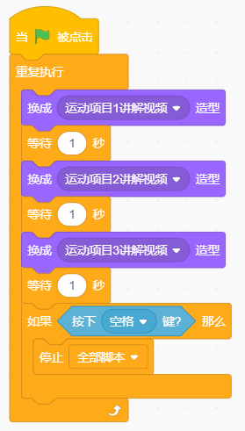
在程序中，PPT是如何实现循环的？你能先用自然语言描述该算法吗？
循环结构是指在算法中需要重复执行某个过程而设置的一种基本控制结构,它由循环体和循环判断条件两部分组成。

Slide 6
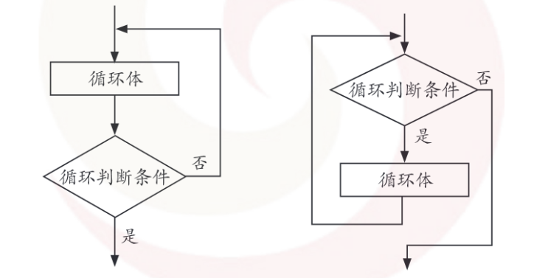
循环结构示意图
仔细观察，你能说出两者的不同吗？
①
②
① 满足条件时，退出循环，循环体至少执行一次。
② 满足条件时，开始循环，循环体不一定执行。
循环播放讲解视频，你认为是哪种结构？

Slide 7
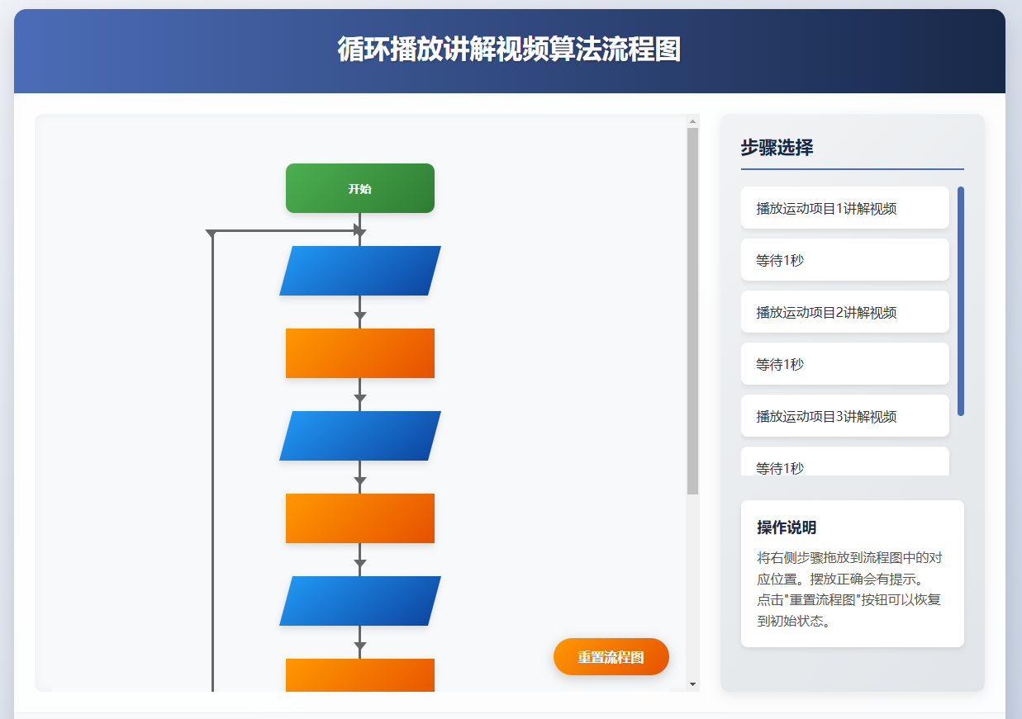
任务1：完善“循环播放讲解视频—算法流程图”，指出该循环结构中的循环体和循环判断条件，并简单说说该循环结构的执行过程。

Slide 8
PPT放着放着，上课铃响了，需要把PPT立刻停止，准备上课...
请同学们打开“循环播放讲解视频—程序”，尝试按住空格键，程序是否立刻停止播放？并思考为什么？
在循环结构中，当循环体被执行时，循环体内的每一步操作都会被执行一次。

Slide 9
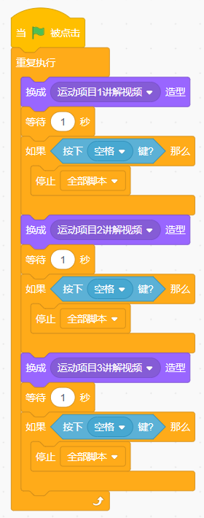
挑战：那么要想让PPT播放可以随时停止，该怎么修改程序呢？
任务2：小组讨论、合作，完善程序。

Slide 10


体育组的老师们在设计运动会奖章时，又遇到了难题...
他们想要做出这样的效果：
你能用循环的思想，说出快速画出该效果图的办法吗？
将单个椭圆造型，通过旋转循环6次即可得到。

Slide 11
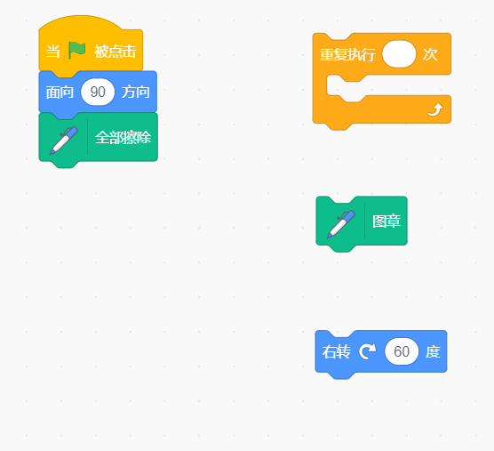
任务3：打开“趣味运动会奖章设计”程序，组装程序 ，完成奖章设计

Slide 12
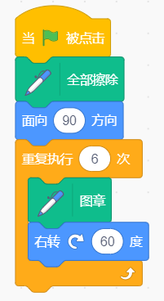
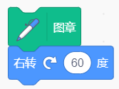
你能说出这个循环结构中的循环体和循环判断条件吗？
循环体：
循环判断条件：是否重复6次

Slide 13


拓展思考：如果奖章变成5片状、7片状，程序该怎么改呢？
绘制图形 | 循环次数 | 旋转角度
6片状 | 6 | 60
5片状
7片状
...
5片状
7片状
为什么6片状时，旋转角度是60度呢？
规律：
循环次数×旋转角度=360

Slide 14
探秘循环结构
循环体
循环判断条件
循环次数×旋转角度=360

